Slide 1
Всеукраїнський комплексний інтерактивний конкурс « Історик-Юніор-2014»
«Історичне підґрунтя творчості Т.Г. Шевченка»
(аналіз твіру Т.Г. Шевченка, співставлення подій, описані поетом та порівняння їх з історичними фактами)
Виконали учениці 10 класу
Миколаївського морського ліцею ,
Миколаївської області
Буняк Мирослава
Чехович Анастасія
Вчитель:Соколова Наталія Леонідівна
Федоревська Наталія Григорівна

Slide 2
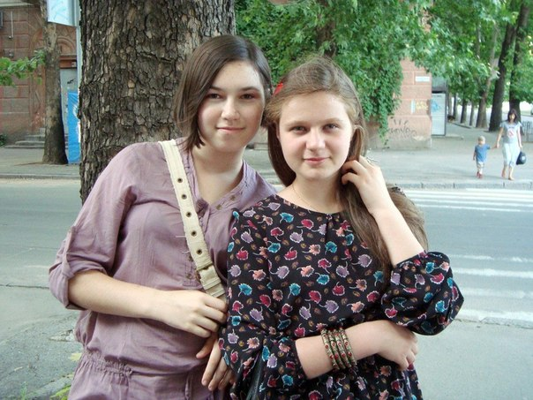
=наша команда
+

Slide 3
МЕТА
Ми прагнемо порівняти історичні події за історичними джерелами та за твором Т.Г. Шевченка. Це допоможе нам краще зрозуміти хід історичних подій певного періоду.

Slide 4
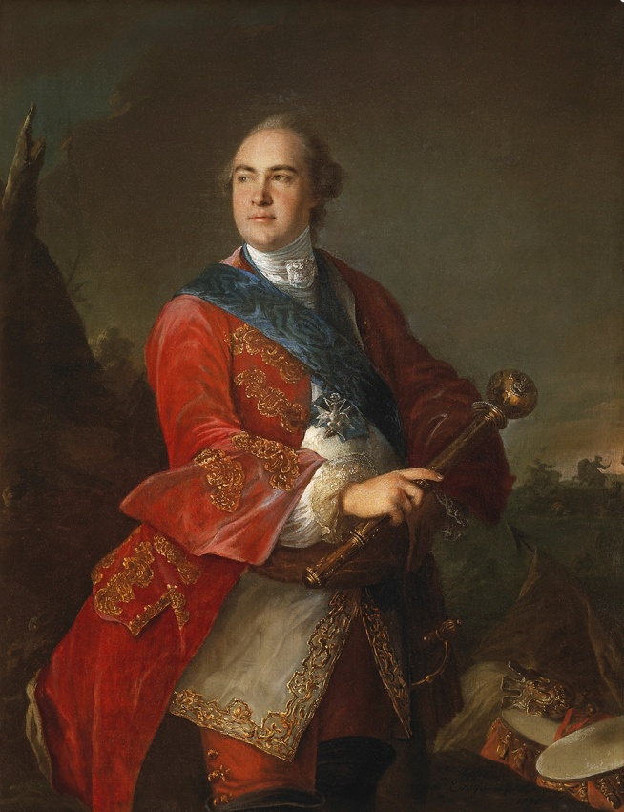
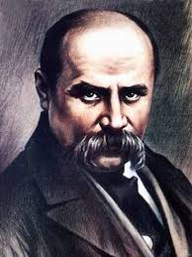
К. Розумовський Т. Шевченко
+
= ? ? ?

Slide 5
“Сліпий”
Руйнування Запорізької Січі (1775)
Запобігання останнього гетьмана К. Розумовського (1728 — 1803) та козацької старшини.
роздача Катериною II українських земель
Покріпачення українського селянства (1783)

Slide 6
А звідки пішла сама назва твору?
«Уже на третьому полі Турки-яничари ловили, До стовпа в’язали, Очі виймали, Гарячим залізом випікали, В кайдани забили, В тюрму посадили І замуровали».

Slide 7
Провідний образ-символ
Дитина-немовля є символом самотності. Розповідаючи свекрові про безлад в Україні, Степан зазнається:
«Отак, тату! Я щасливий, Що очей не маю, Що нічого того в світі Не бачу й не знаю.»

Slide 8
А що ми бачимо з твору Т.Г. Шевченка…
ДІДУСЬ
«А коли хочеш, сину, знать,
Де лучше лихом торговать,
Іди ти в Січ, як Бог поможе,
Там наїсишся всіх хлібів.
А я їх їв.
І досі нудно, як згадаю!..
Коли заробиш, принесеш,
А не заробиш, поживеш
Моє добре; та звичаю
Козацького наберешся,
Та побачиш світа, —
Не такого, як у Братстві,
А живі мисліте
На синьому прочитаєш».
Степан
«Тілько три чайки, слава Богу, Отамана курінного, Сироти Степана молодого, Синє море не втопило, А в турецьку землю, агарянську, Без вес[е]л і кормиг прибило. Тойді сироту Степана, Козака лейстрового, Отамана молодого, Турки-яничари ловили, З гармати гримали, В кайдани кували, В Цареградськую башту сажали,
В тяжкую роботу завдавали.»

Slide 9
З історичної точки зору…
Загострення суперечок у середовищі української державної еліти.
Виникнення гострих соціальних конфліктів.
Охолоплення значної частини народних мас , і насамперед козацтво , бунтівними настроями і небажанням підпорядковуватися будь-якій владі.
Активне втручання у внутрішні справи і пряма агресія стосовно Гетьманщини з боку РП, Московської держави , Османської імперії та Кримського ханства .

Slide 10
1764
1792
-
=
28
Наприкінці поеми головний герой (Степан ) згадує Слобожанщину
Дія поеми починається “ще за часів Гетьманщини святої”
Шевченко зобрази розлуку Степана з Яриною за 5 років
28 р .~ 5 р.

Slide 11
Висновок :
Шевченко володів таким методом , як концентрація історії. Довільні хронологічні зміни надають специфічного характеру художньому історизму поеми.
Цей метод своєрідної «концентрації» історії, за допомогою якого поет для побутової картини, що охоплює невеликий проміжок часу, створює широке історичне тло, розкриває історичну основу зображуваних характерів.

Slide 12
Дякуємо за увагу !

Slide 13
P.S.:
Знаючи, що в цьому році була 200-річниця, ми хочемо низько вклонитися та вшанувати пам`ять Тараса Григоровича Шевченка

